Slide 1
Μορφοποίηση
Υπολογιστικού Φύλλου

Slide 2
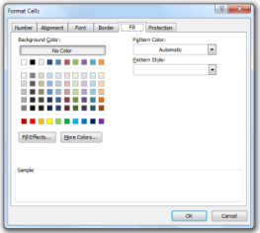

Περίγραμμα κελιών
1. Επιλέγουμε την περιοχή.
2. Home > Borders.
3. Επιλέγουμε All Borders ή Outside Borders.
4. Από Format Cells ορίζουμε χρώμα και τύπο γραμμής.
Notes:
Screenshot: https://www.howtoexcel.org/shift-cells-down/

Slide 3

Wrap Text και στοίχιση
Wrap Text: εμφανίζει το κείμενο σε περισσότερες γραμμές μέσα στο ίδιο κελί.
Alignment: οριζόντια και κάθετη στοίχιση του περιεχομένου.
Notes:
Screenshot: https://500rockets.io/excel/the-excel-move-column-tutorial-59/

Slide 4


Συγχώνευση κελιών
Merge & Center: συγχωνεύει και κεντράρει.
Merge Cells: συγχωνεύει χωρίς κεντράρισμα.
Unmerge Cells: καταργεί τη συγχώνευση.
Notes:
Screenshot: https://smallbiztrends.com/how-to-delete-your-twitter-account/

Slide 5
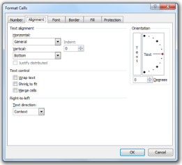
Προσανατολισμός περιεχομένου
1. Επιλέγουμε τα κελιά.
2. Home > Alignment > Orientation.
3. Επιλέγουμε Vertical Text ή άλλη γωνία.
Για ακριβή γωνία χρησιμοποιούμε Format Cells > Alignment.
Notes:
Screenshot: https://excelinsights.net/web/find-replace-data/

Slide 6
Cell Styles
Εφαρμόζει έτοιμο συνδυασμό μορφοποιήσεων.
1. Επιλέγουμε την περιοχή.
2. Home > Styles > Cell Styles.
3. Επιλέγουμε το ζητούμενο στυλ, π.χ. 40% - Accent 5.

Slide 7
Δραστηριότητες Εμπέδωσης
Φύλλο Εργασίας Β.4.1.M12
Σελίδα 47
Ασκήσεις 1–11
Αρχείο: Μαθητικό Συμβούλιο.xlsx
Συγχώνευση, αναδίπλωση, στοίχιση και περιγράμματα.

Slide 8
Δραστηριότητες Αξιολόγησης
Φύλλο Εργασίας Β.4.1.M12
Σελίδες 47–48
Ασκήσεις 12–21
Αρχείο: Μαθητικό Συμβούλιο.xlsx
Εφάρμοσε τις μορφοποιήσεις στο φύλλο ΑΠΟΤΕΛΕΣΜΑΤΑ.

